Slide 1
LA VLCKD NELLA PREABILITAZIONE DEL PAZIENTE BARIATRICO
CATERINA CONTE
UNIVERSITÀ TELEMATICA SAN RAFFAELE ROMA
IRCCS MULTIMEDICA, MILANO

Slide 2
PREABILITAZIONE IN CHIRURGIA
Processo che va dalla diagnosi fino all'intervento chirurgico, comprendente uno o più interventi preoperatori che includono esercizio fisico, nutrizione, strategie psicologiche e training respiratorio.
L'obiettivo della preabilitazione è migliorare la capacità funzionale e le riserve fisiologiche dei pazienti, permettendo loro di affrontare meglio lo stress chirurgico, migliorare i risultati post-operatori e facilitare il recupero.

Slide 3
Calo ponderale prima della chirurgia bariatrica
VLCKD pre-op

Slide 4
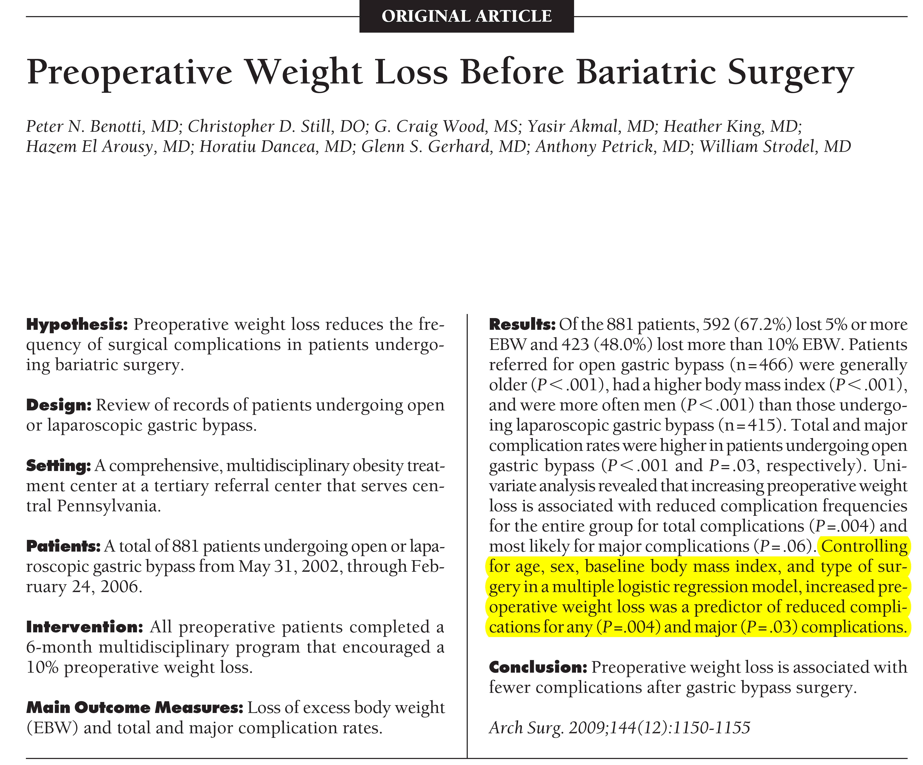

Slide 5
Calo ponderale prima della chirurgia bariatrica outcome perioperatori
<5%
5-10%
>10%
<5 % (group A), >5 to 10 % (group B), and >10 % (group C)
N=548, RYGB
Giordano S, Victorzon M. Obes Surg . 2014 May;24(5):669-74

Slide 6
Calo ponderale prima della chirurgia bariatrica mortalità a 30 giorni
25%
31%
43%
N=480.075
Sun Y, et al. JAMA Netw Open . 2020;3(5):e204803
Notes:
Weight loss (in pounds) was defined as the difference between the highest recorded preoperative weight and preoperative weight recorded closest to the procedure.

Slide 7
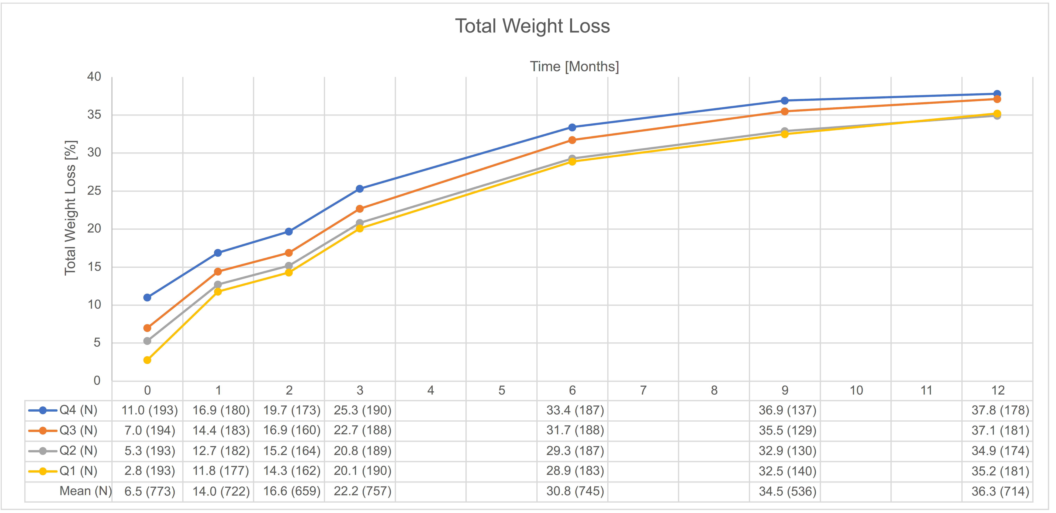
Calo ponderale prima della chirurgia bariatrica calo ponderale a 12 mesi
N=773
Romaen IFL, et al. Obes Surg . 2022 Sep;32(9):2860-2868

Slide 8
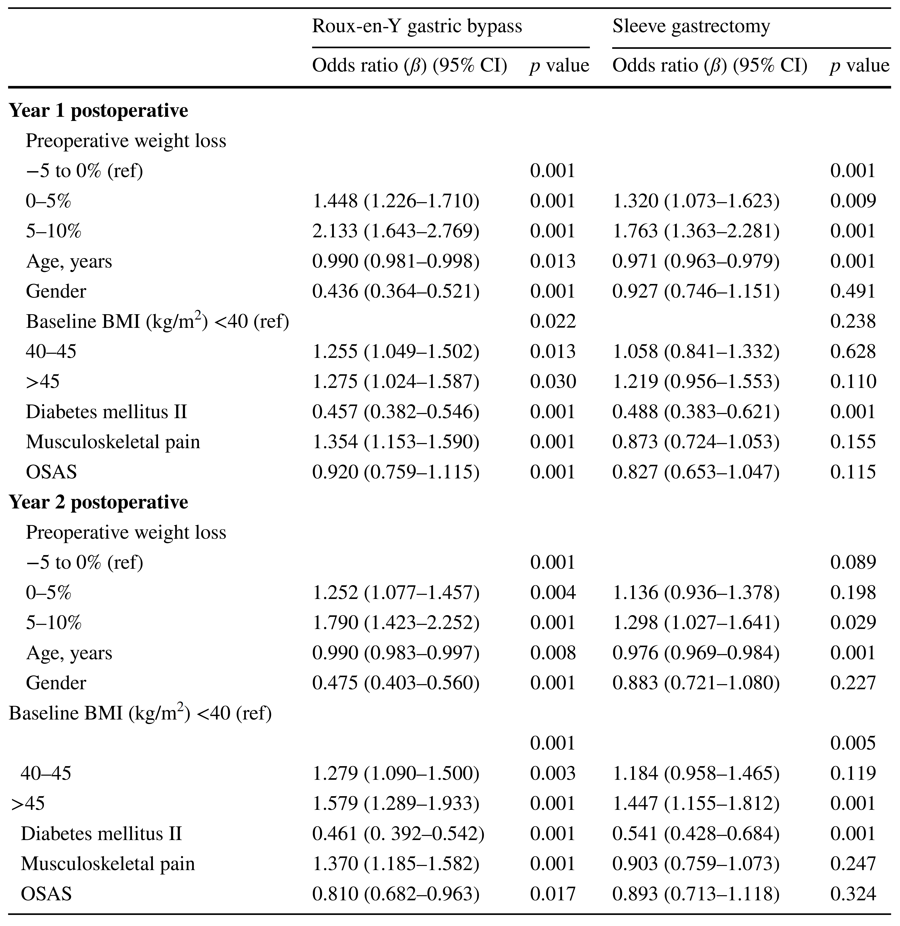
Calo ponderale prima della chirurgia bariatrica calo ponderale a 12 e 24 mesi
Outcome: successful postoperative weight loss (≥ 25% TWL)
N=8751
Lodewijks Y, et al. Obes Surg . 2022 Jan;32(1):26-32

Slide 9
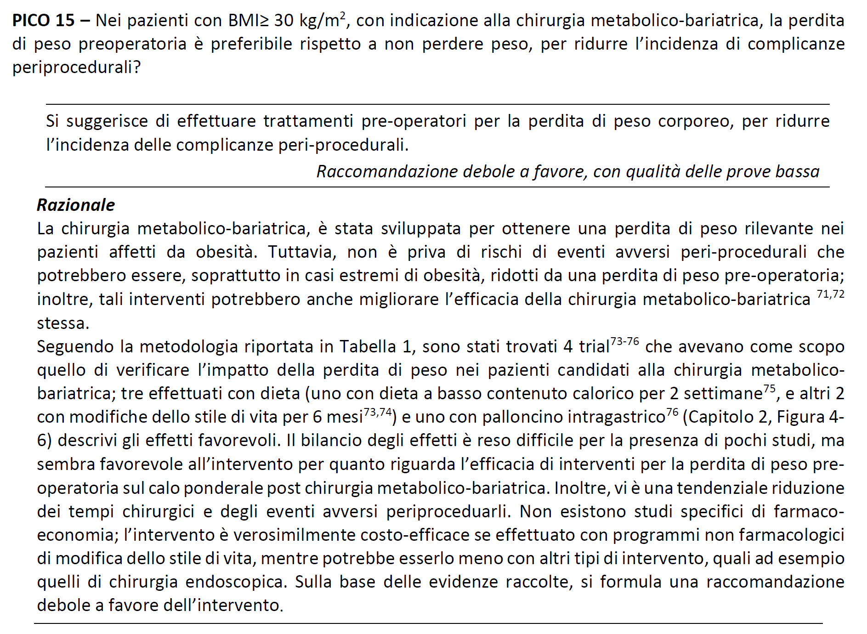


Slide 10
Quali strategie per ottenere un calo ponderale pre-operatorio?

Slide 11
Quali strategie per ottenere un calo ponderale pre-operatorio?
Un calo ponderale 5–10% nell'immediato periodo preoperatorio può facilitare l'intervento chirurgico e ridurre il rischio di complicanze.
La perdita di peso preoperatoria può essere ottenuta con diversi regimi:
diete ipocaloriche (LCD) (800-1200 kcal/die),
diete molto ipocaloriche (VLCD) (600-800 kcal/die)
dieta ipocalorica combinata con IGB
diete molto ipocaloriche chetogeniche (VLCKD) (600-800 kcal/die)

Slide 12
Calo ponderale prima della chirurgia bariatrica – VLCD
N=44
Sivakumar J, et al. Obes Surg . 2020 Jan;30(1):119-126

Slide 13
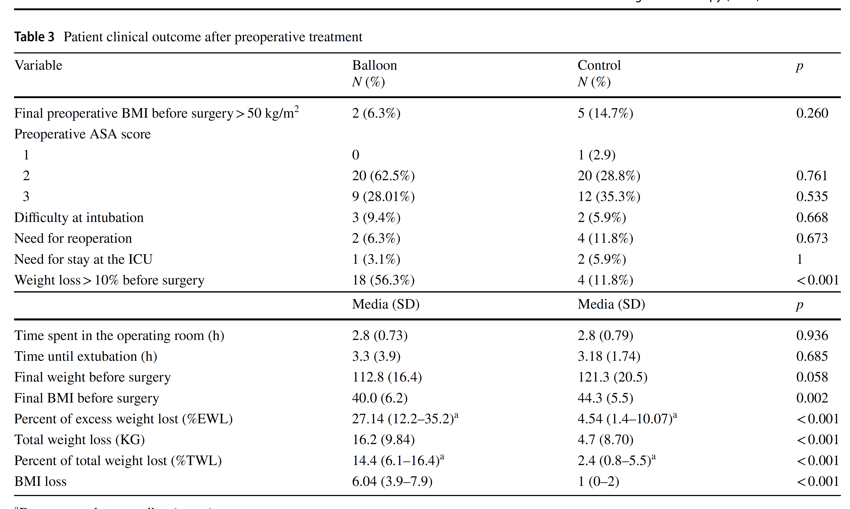
Calo ponderale prima della chirurgia bariatrica - BIB
N=66
Vicente Martin C, et al. Surg Endosc . 2020 Jun;34(6):2519-2531

Slide 14
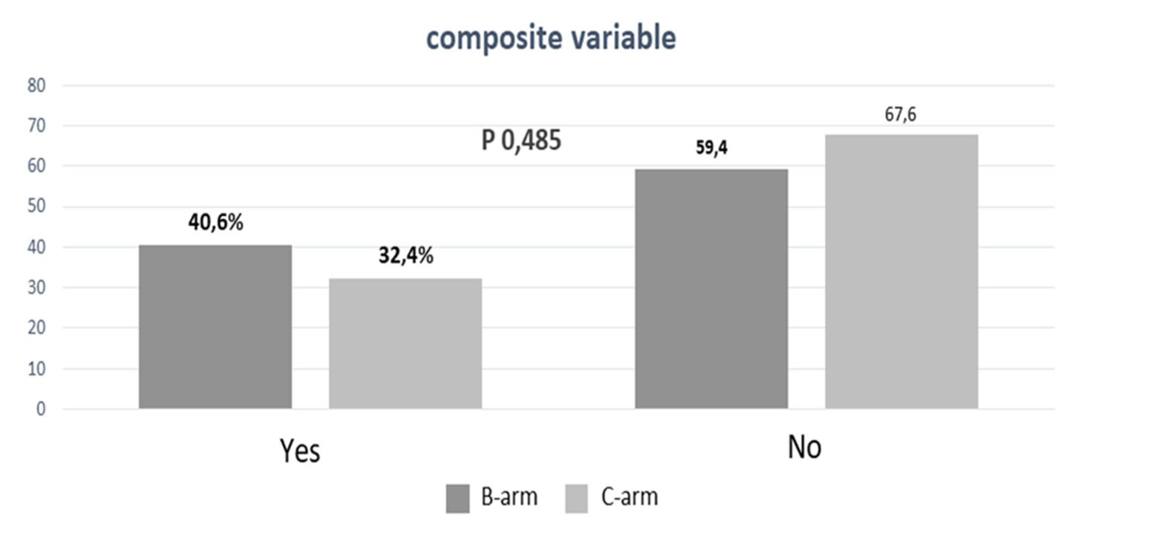
Calo ponderale prima della chirurgia bariatrica - BIB
N=66;
Composite: hospital stay ≥ 6 days from surgery to discharge, and/or
time of intensive care (ICU) > 48 h, and/or reconversion to open surgery
Vicente Martin C, et al. Surg Endosc . 2020 Jun;34(6):2519-2531

Slide 15
Calo ponderale prima della chirurgia bariatrica
VLCKD pre-op

Slide 16
VLCKD: calo ponderale più efficace vs. altre diete
Castellana M, et al. Rev Endocr Metab Disord. 2020;21(1):5-16

Slide 17
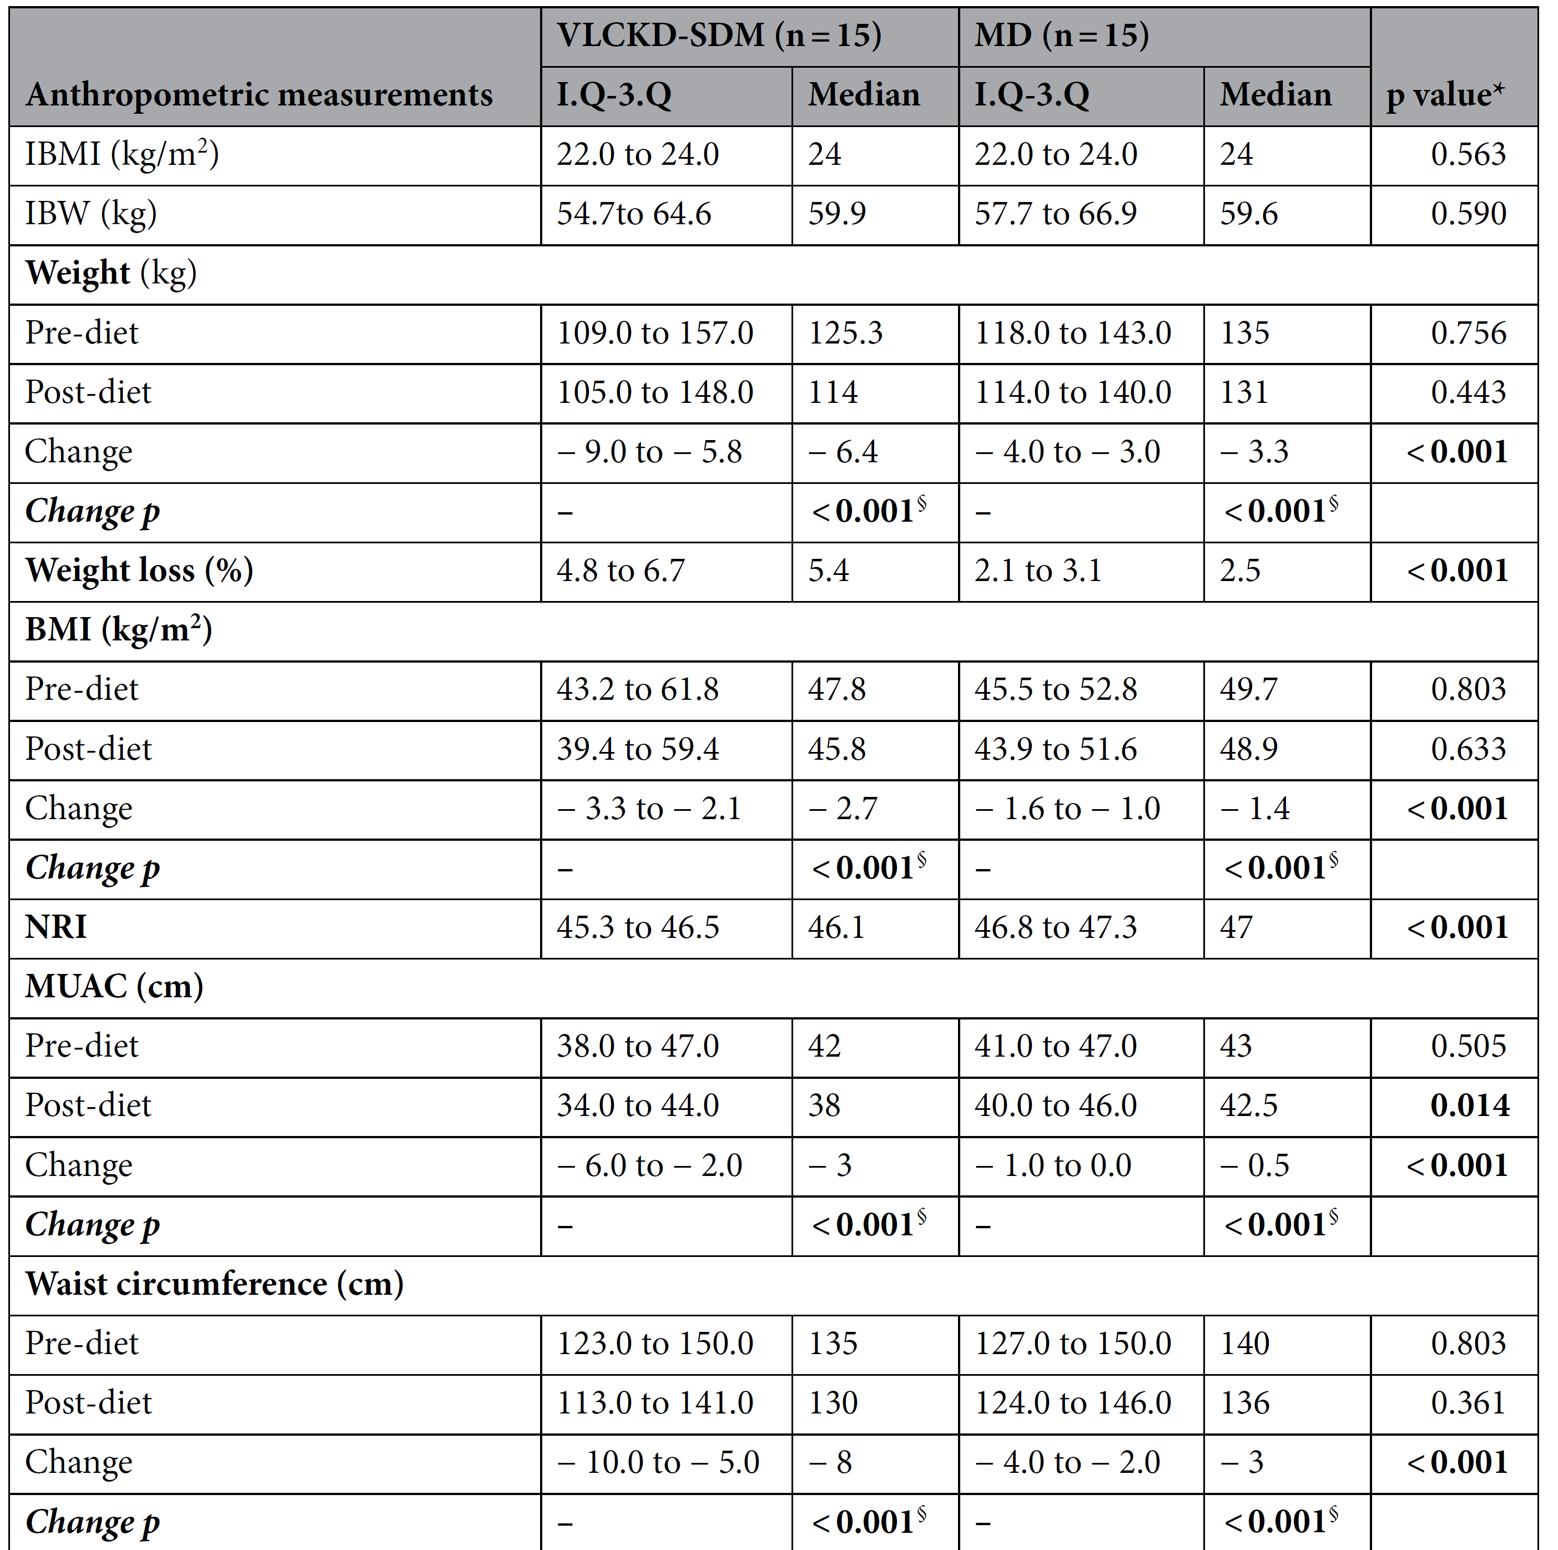
VLCKD vs MED DIET 2 wks pre-op
Erdem NK, et al. Sci Rep . 2022 Nov 30;12(1):20686.

Slide 18
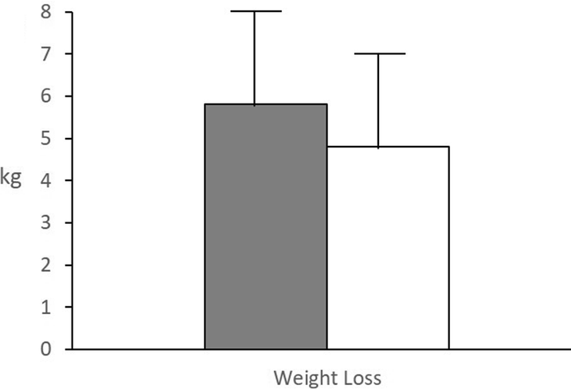
VLCKD vs VLCD 3 wks pre-op
*
*
*
Albanese A, et al. Obes Surg . 2019;29(1):292

Slide 19
VLCKD e perdita di massa grassa
Moreno B, et al. Endocrine. 2016 Dec;54(3):681-690

Slide 20
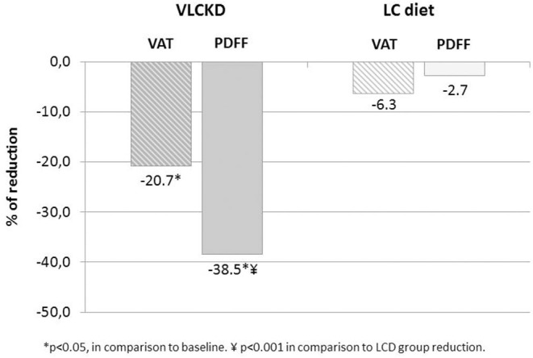
VLCKD: riduzione grasso intraepatico
Moura Cunha G, et al. Front Endocrinol (Lausanne). 2020;11:607

Slide 21
Chirurgia bariatrica – calo ponderale preoperatorio
Cunha GM et al. Clinical Radiology, 2020;75:526

Slide 22
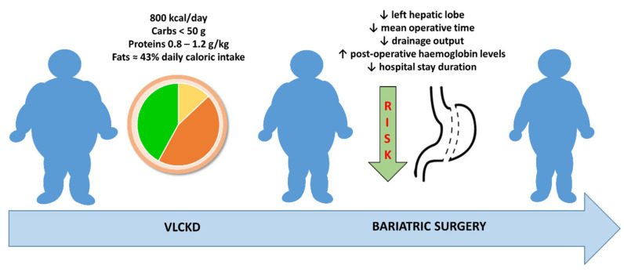
VLCKD: pre-chirurgia bariatrica
Colangeli L, et al. Nutrients. 2022;14(17):3610

Slide 24


Slide 25
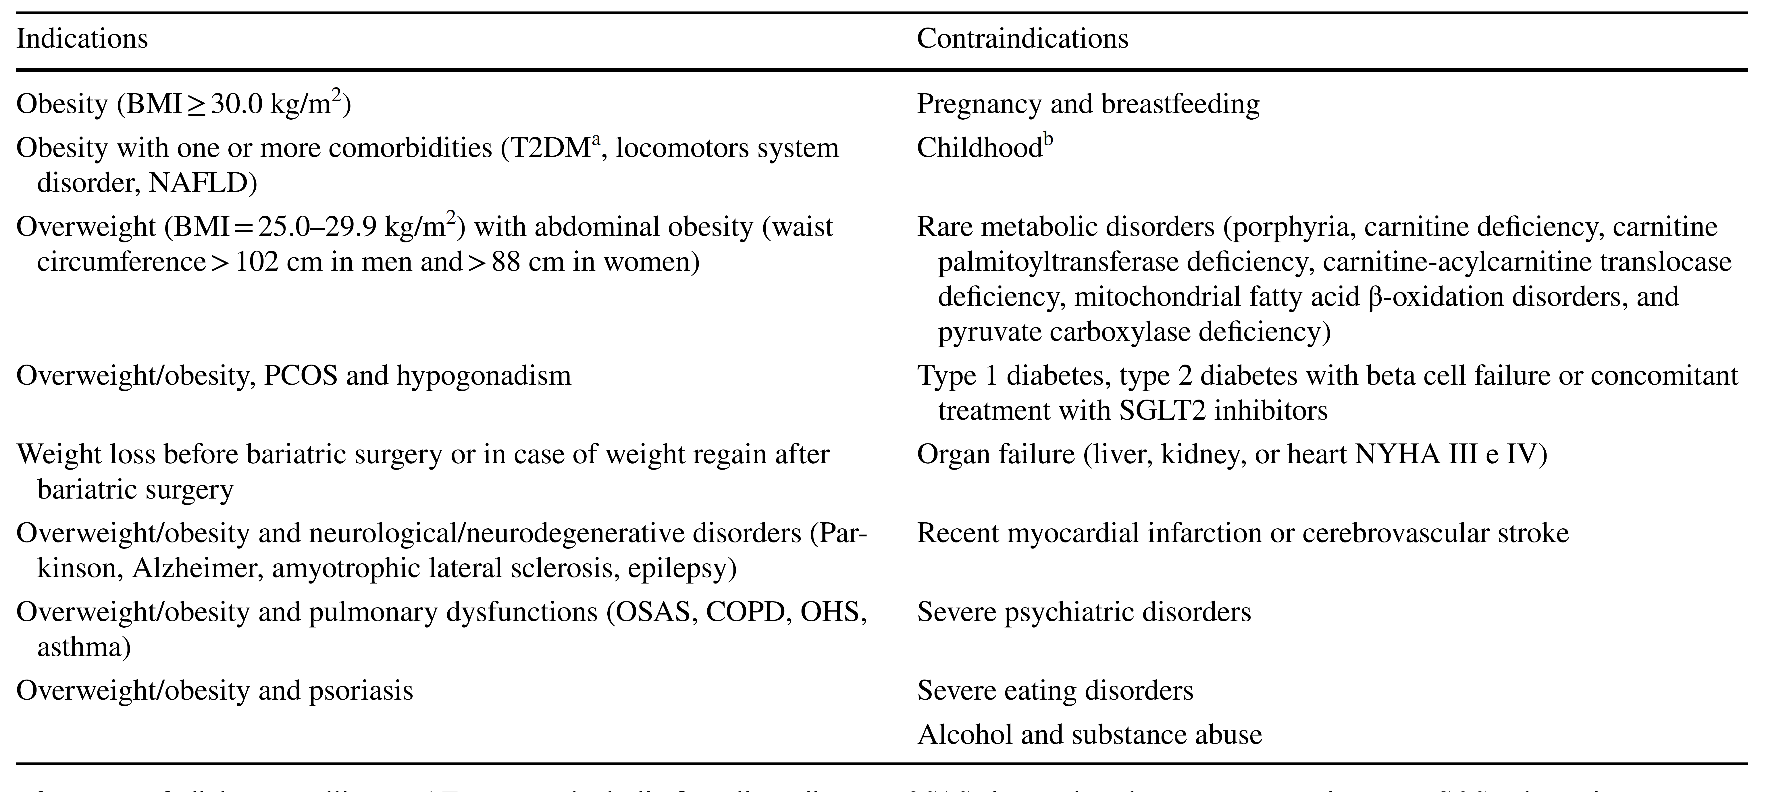
VKLCD
Indicazioni e Controindicazioni
Barrea L, et al. J Endocrinol Invest . 2024;47(3):487-500

Slide 26
Grazie

